Slide 1

基于SpringBoot的宿舍自选管理系统的设计与实现中期答辩
答辩人：刘仕恒 指导教师：崔晶

Slide 2
o1.项目的目的及意义
o2.目前的工作进度
o3.项目亮点
o4.未来的计划
目录
contents

Slide 3
o1
项目的目的及意义

Slide 4


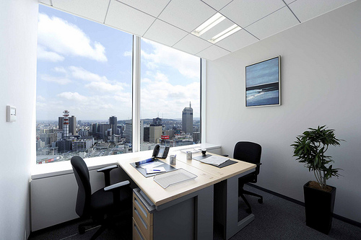

河北水利电力学院
01
HE BEI SHUI LI DIAN LI XUE YUAN
网络的广泛应用给生活带来了十分的便利。所以把大学生宿舍自选的方式与现在网络相结合，利用Java技术建设大学生宿舍自选管理系统，实现学生寝室的信息化。则对于进一步提高校园寝室分配的发展，丰富校园寝室分配系统经验能起到不少的促进作用。
大学生自选宿舍系统能够通过互联网得到广泛的、全面的宣传，让尽可能多的大学生了解和熟知校园寝室分配系统的便捷高效，不仅为学生提供了服务，而且也推广了学校，让更多的学生了解自己的学校。对于学生寝室而言，若拥有自己的系统，通过系统得到更好的管理，同时提升了高校形象。

Slide 5
o2
目前的工作进度

Slide 6
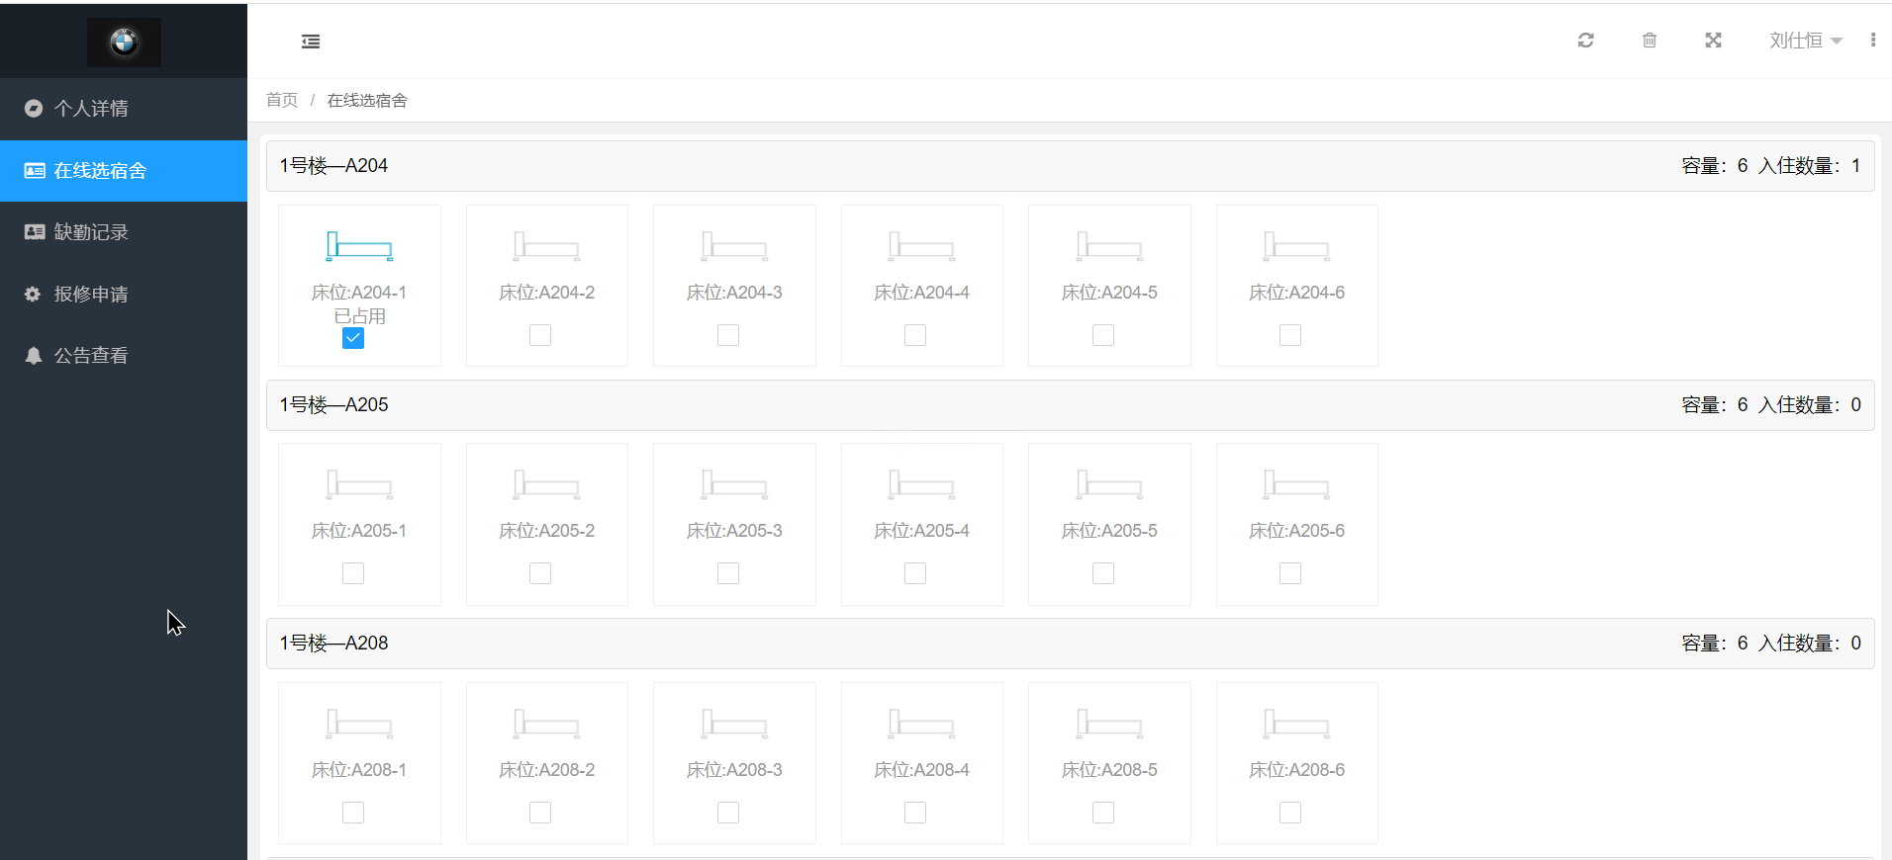
网页界面
学生界面

Slide 7
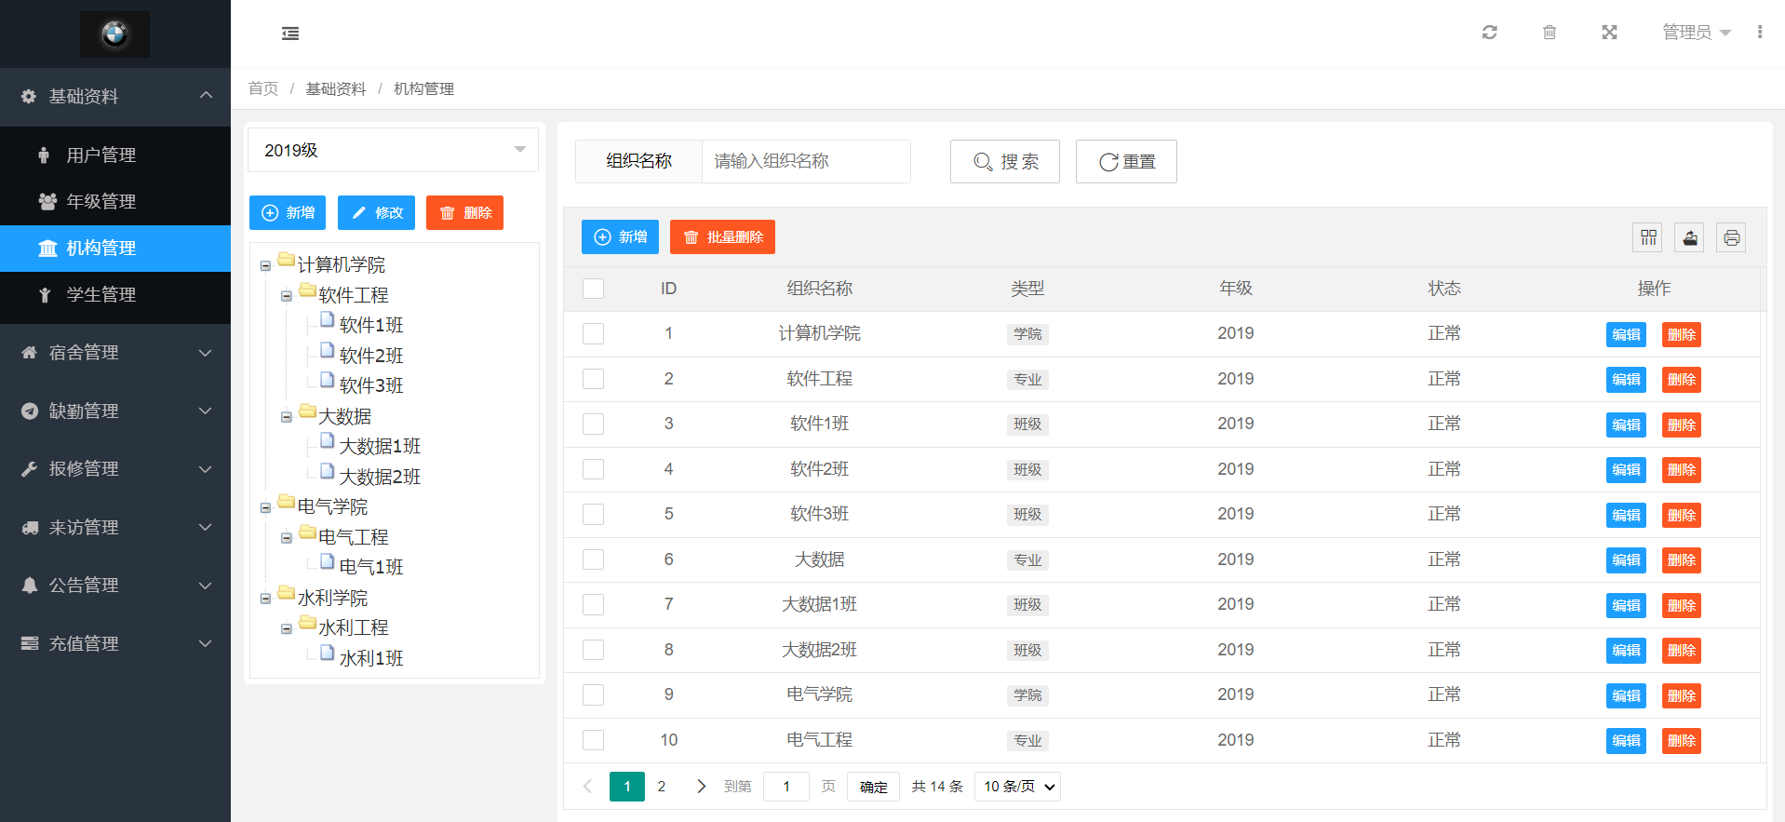
网页界面
超级管理员界面

Slide 8
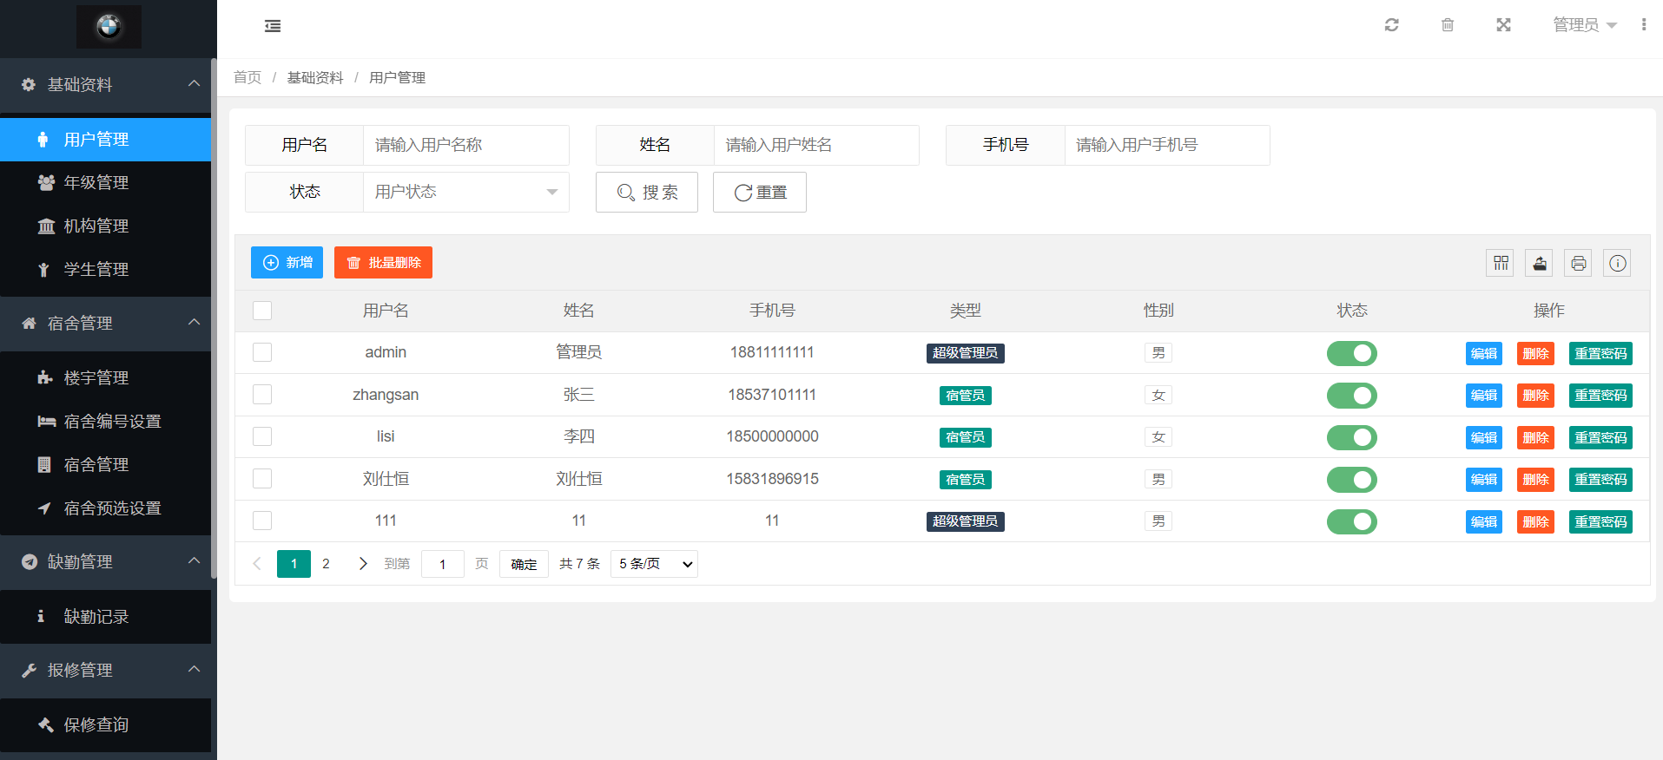
网页界面
超级管理员界面

Slide 9
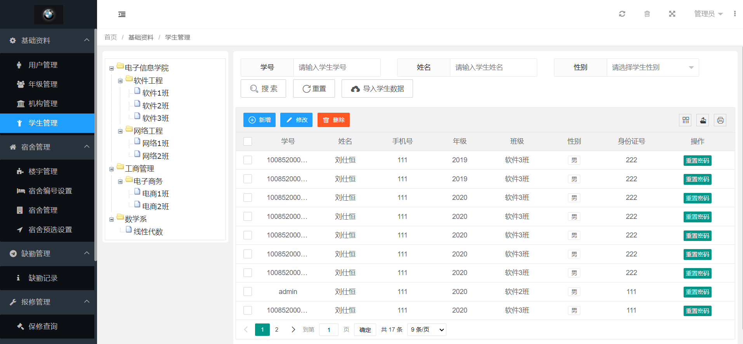
网页界面
超级管理员界面

Slide 10
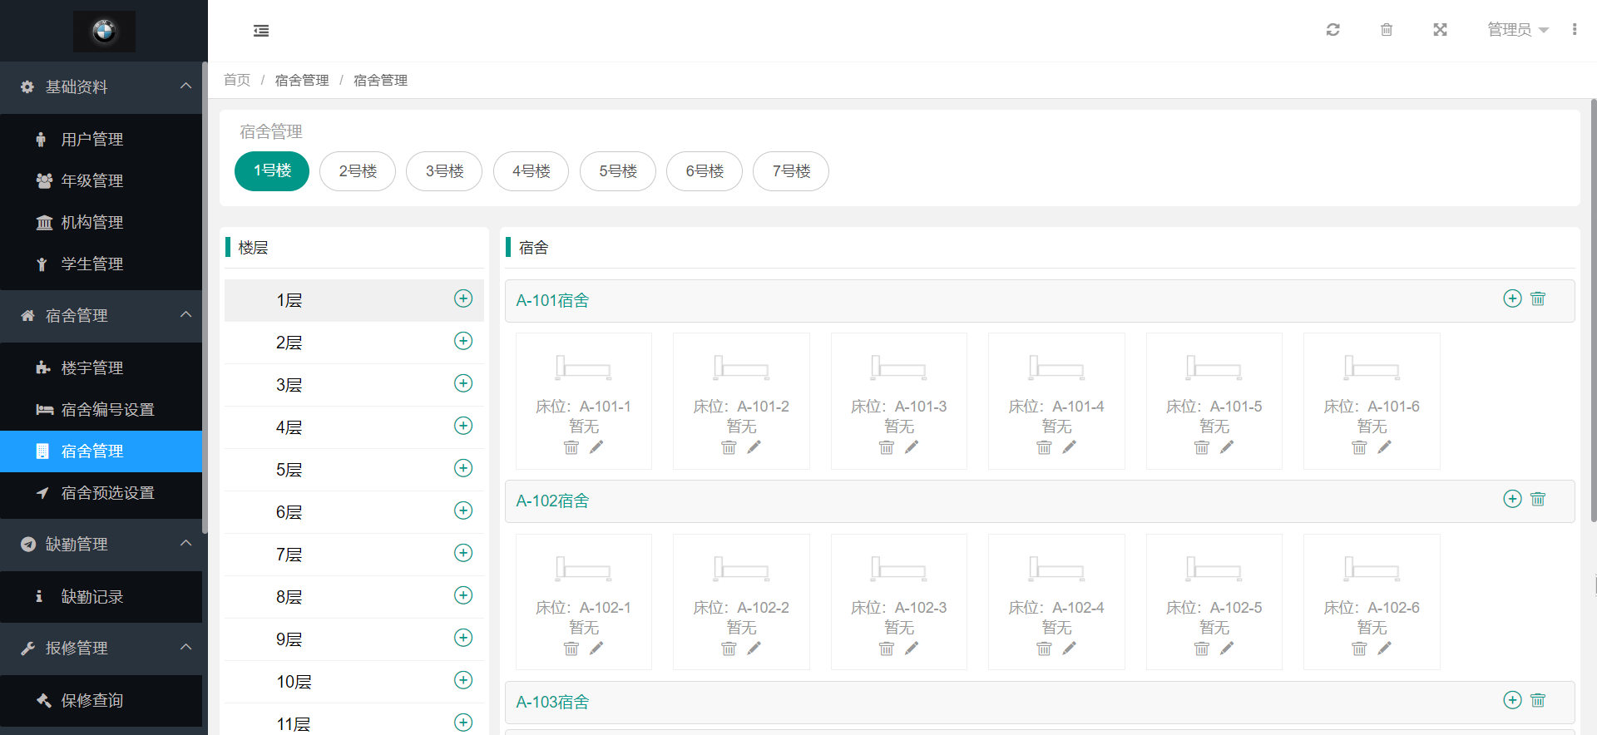
网页界面
超级管理员界面

Slide 11
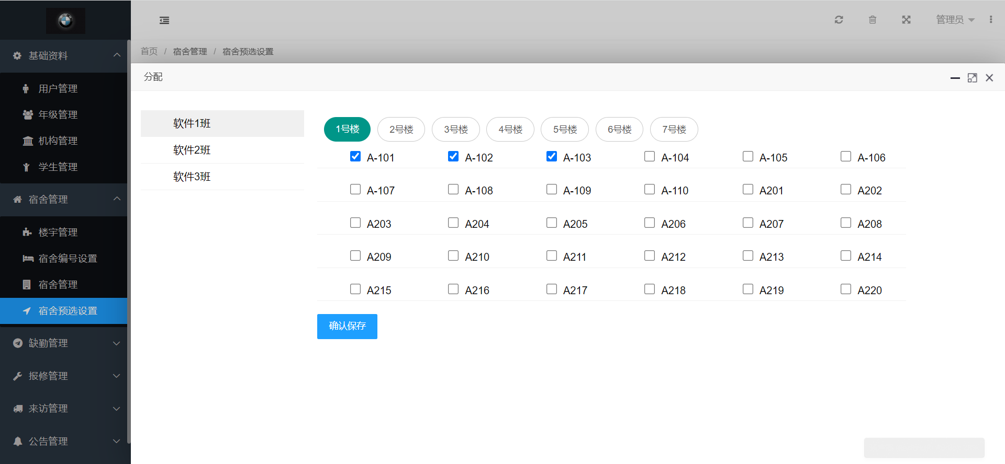
网页界面
超级管理员界面

Slide 12
数据库的构建 见（Navicat）

Slide 13
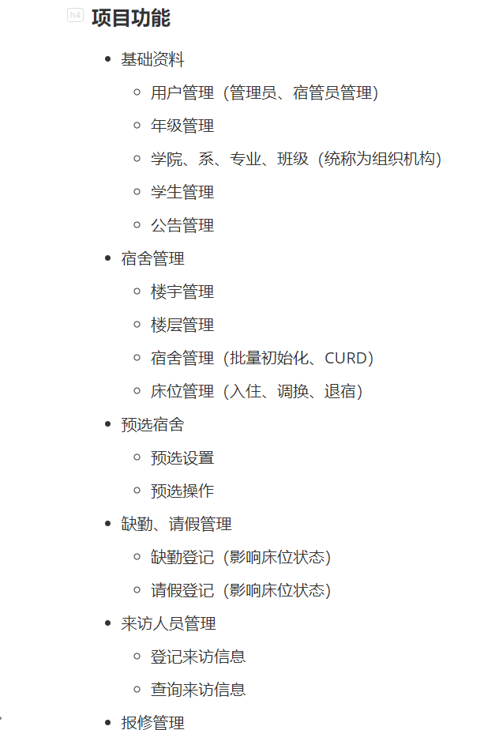
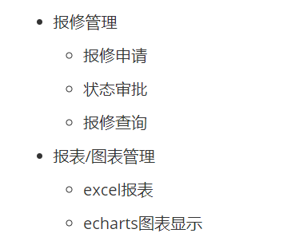
系统结构图

Slide 14
o3
项目亮点

Slide 15
项目亮点
1.数据库设计繁琐。
2.学生选宿舍采用乐观锁。不会造成两个学生同时选择一个床位的问题。实现一个学生选宿舍的效果跟多名学生一起选择宿舍的效果一致。
3.使用在ztree树型结构，来展示组织结构。
4.导入导出功能。
5.宿舍编号可进行初始化。
6.使用redis缓存宿舍楼和宿舍楼层、宿舍床位等信息。使得用户在访问的时候系统能够较快的查询到数据。同时降低数据库的访问量。
7.使用echarts展示宿舍使用率。

Slide 16

o4
未来的工作计划

Slide 17

后续的计划
5月25号以前
总体完成毕业设计论文，完成查重等任务
5月20号以前
根据现在的文档，完成毕业设计论文的初稿
5月1号以前
完成程序的最后完善以及测试

Slide 18

答辩完毕
感谢指导
答辩人：刘仕恒 指导教师：崔晶

